Slide 1
المستوى : الثالثة ثانوي إعدادي
ثانوية الإدريسي الإعدادية
الصخيرات
أسبوع الدعم و التقوية
تمارين توليفية

Slide 2
1 التمرين

Slide 3
انطلاقا من الشكل أعلاه حدد مايلي .
مسار السيارة بالنسبة للأرض.
نوع حركة السيارة .
طبيعة حركة السيارة .
أحسب السرعة بين لقطتين ، علما أن مسافة التدريجة في السلم الحقيقي هي : 1m
مسار مستقيمي
إزاحة مستقيمية
حركة منتظمة
نعلم أن : V_{m}= d/t t= 0.39 s D=6x1m
V=6m/0.39 s
V=15.38m/ s
V=55.38km/ h

Slide 4
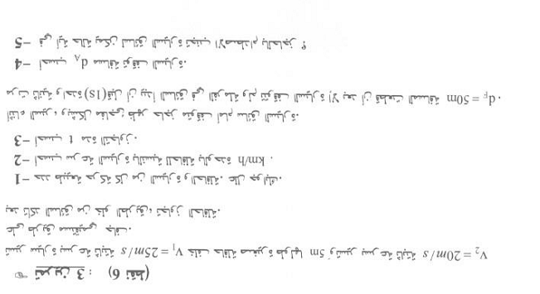

Slide 5
2 التمرين

Slide 6
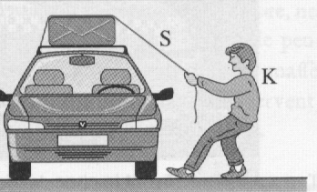

Slide 7
أجرد القوى المطبقة على الحبل (S).
أجرد القوى المطبقة على كريم .
مثل القوة المطبقة من طرف كريم على الحبل علما أن شدتها 300N و السلم :1OON 1cm
مثل بنفس السلم القوة المطبقة من طرف الأرض على كريم علما أن شدتها هي : 500N

Slide 8
3 التمرين

Slide 9
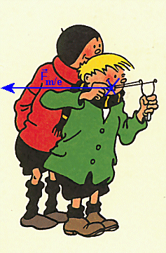
A
(D)

Slide 10
ماذا تمثل المتجهة Fm/e
A
(D)
2 .عين مميزات هذه القوة .
الجواب
تمثل المتجهة Fm/e :
القوة المطبقة من طرف اليد علىالمقلع
2 . مميزات هذه القوة :
نقطة التأثير :A
خط التأثير : (D)
    المنحى : من A إلى اليسار
الشدة : F= ?

Slide 11
4 التمرين

Slide 12

ماذا تمثل كل من: ، ،
F
P
R
R
R
كرة
P
سطح الأرض
F

Slide 13
ماذا تمثل كل من: ، ،
F
P
R
R
R
كرة
سطح الأرض
P
F
:القوة المطبقة من طرف سطح الأرض على الكرة
R
:القوة المطبقة من طرف الأرض على الكرة(وزن الكرة)
P
F
:القوة المطبقة من طرف الكرة على سطح الأرض

Slide 14
5 التمرين

Slide 15
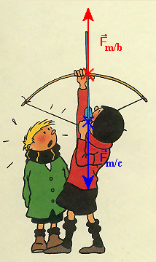
ماذا نمثل المتجهة Fm/e
عين مميزات هذه القوة .
3 .ماذا نمثل المتجهة Fm/b
عين مميزات هذه القوة .

Slide 16
6 التمرين

Slide 17
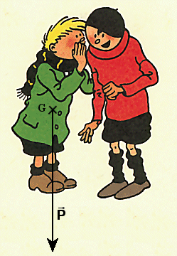
ماذا نمثل المتجهة P
2 .عين مميزات هذه القوة .

